Slide 1
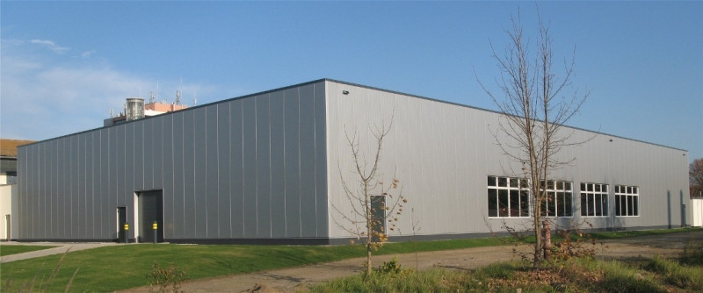
Verbesserung der Trainings- und Wettkampfbedingungen
Wolfgang Reinhold, Steven Karnstedt & Michael Koch

Slide 2
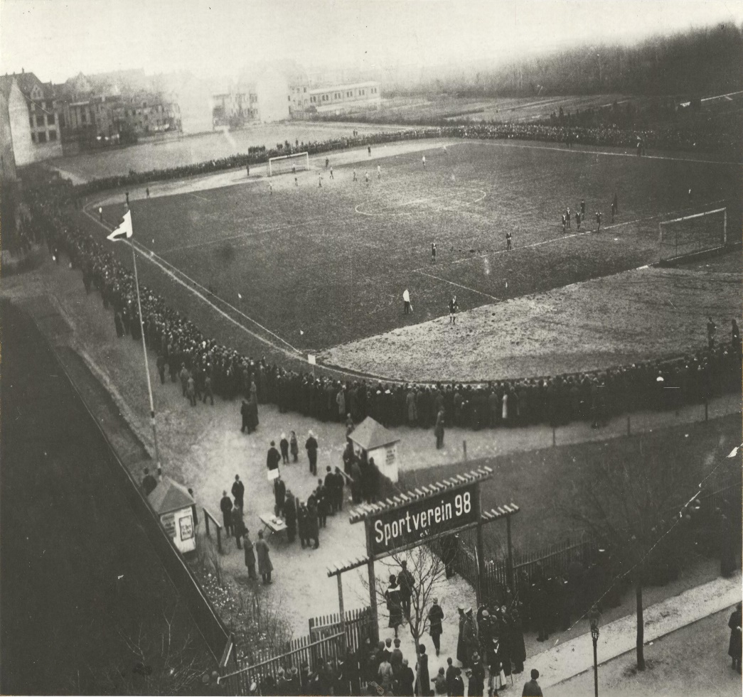
Unser Verein
Vom ich zum wir – eine starke Gemeinschaft
Unser Vereinsgelände wird 120 Jahre alt
1898 gebaut vom FC Hohenzollern
Neuer Name im Jahr 1918: SV98
Seit 1957 genutzt von der BSG Einheit (gegründet 1948)
Seit 1990 SG Einheit Halle e.V.

Slide 3
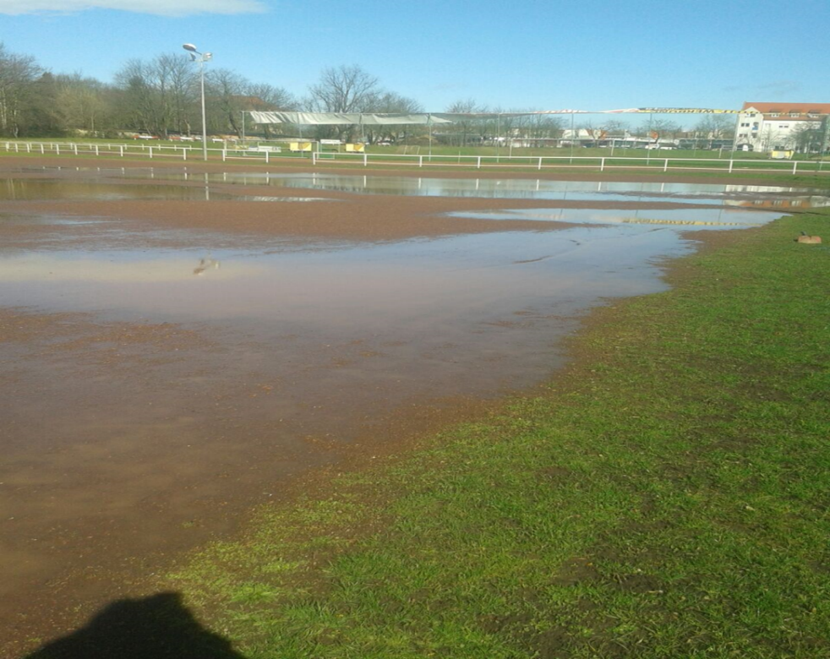
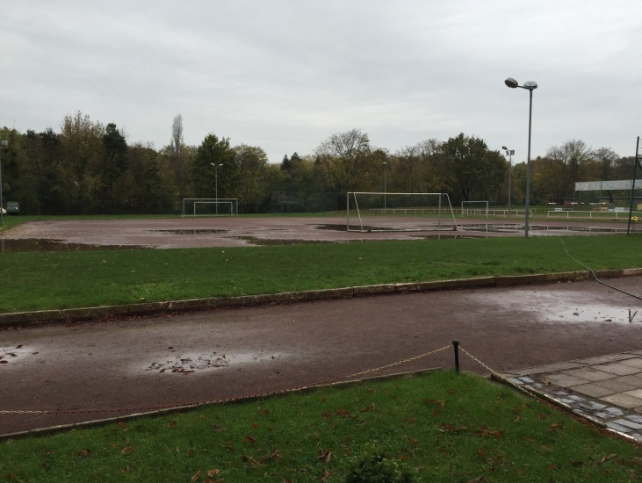
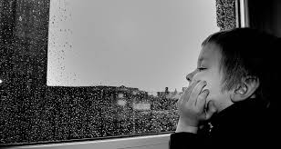
Die Herausforderung
Vom ich zum wir – eine starke Gemeinschaft
Warum eine Sporthalle?
Der 1958 gebaute Hartplatz ist zwischen Oktober und März nicht mehr nutzbar
Eine neue Anlage muss allen Abteilungen zugute kommen
Die Stadt Halle (Saale) soll sportlich profitieren

Slide 4
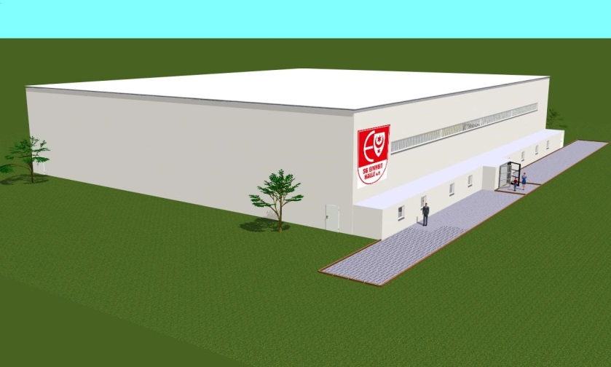
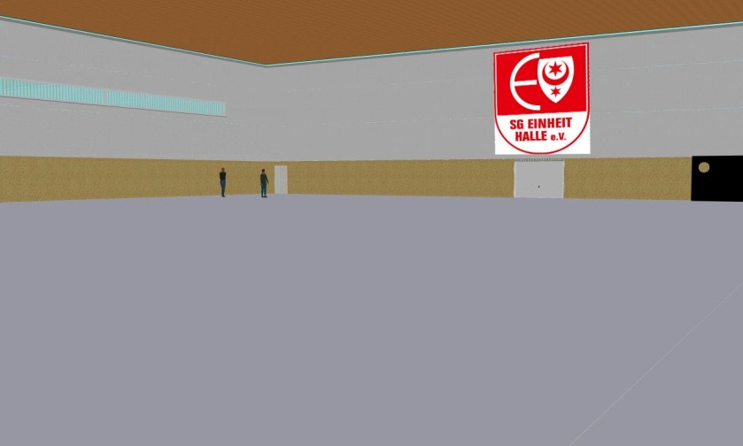
Rahmenbedingungen
Vom ich zum wir – eine starke Gemeinschaft
Sporthalle
Größe: 40 x 50 m (2.000 m²)
Höhe entspricht DOSB Vorgaben für Hallensportarten (7,50 Meter)
1 * Kleinfußballfeld
2 * Hallenfußball (national)
6 * Volleyball (national)
Bodenturnen/Gymnastik (international)
Investitionssumme nicht höher als Kunstrasenplatz
Außenansicht – Entwurfsfassung
Innenansicht – Entwurfsfassung

Slide 5
Umsetzung
Vom ich zum wir – eine starke Gemeinschaft
Leichtbauhalle auf Bodenplatte
Sportschwingboden flächenelastisch
Umkleide-/Sanitärtrakt in Modulbauweise und erweiterbar
Barrierefrei
Energieeffizient durch moderne Wärmedämmung, Fernwärmeheizung und LED-Beleuchtung

Slide 6
Leuchtturmprojekt
Vom ich zum wir – eine starke Gemeinschaft
Warum „Leuchtturmprojekt“?
Gesamtinvestition nur 990.000 Euro
Zukunftsweisend durch
- Energieeffizienz
- Erweiterbarkeit (Wechselböden, Anbauten)
- Umstellung auf Solarenergie möglich
- Nutzung bis zu nationalen/internationalen Wettkämpfen
- Basis für den „Sportkomplex der Zukunft“

Slide 7
Projekt Mehrzweckhalle
Vom ich zum wir – eine starke Gemeinschaft
Projekt für einen Verein einzigartig in Sachsen-Anhalt!
Fußball:
100% Sicherung Training
Eigene Hallenturniere
Tanzsport:
Training & Wettkampf
Veranstaltungen
Cricket
Gymnastik
Ein Modellprojekt – viele Gewinner!
Volleyball:
Endlich Heimstätte für Training & Wettkampf
Vergrößerung durch Fusion mit anderem Verein möglich
Stadt Halle (Saale)
Entlastung bei den Hallenkapazitäten
Zusatzangebot f. Schulen
Leuchtturm des Sports im Land
Sachsen-Anhalt
Modellprojekt für andere Vereine
Hoher Gesamtnutzen – für Verein, Stadt und Land!

Slide 8
Finanzierung
Vom ich zum wir – eine starke Gemeinschaft
Finanzierung
Förderung durch das Land: 495.000 Euro
Beantragte Lottoförderung: 90.000 Euro
Eigenmittel: 105.000 Euro
Benötigte Unterstützung
durch die Stadt Halle (Saale): 300.000 Euro
Wir bitten um Unterstützung!

